Slide 1
Smart Flowerpot
자동 수분 공급 장치
IoT CLASS
PROJECT
안병훈
이현진

Slide 2
목차
①
③
프로젝트 구성도,
구현
프로젝트 주제, 목표 및 설명
②
④
개발환경 및
도구
최종 결과물 및
시연

Slide 3
프로젝트 역할 분배
역할 인원 | 자료조사 | ppt제작 | 불꽃감지센서, Buzzer | LED | 토양수분센서, 워터펌프 | DHT11 | HC-06 | 회로 구성, 회로 구현
안병훈 | O | O |  |  | O | O | O | O
이현진 |  |  | O | O |  |  |  | O

Slide 4

Smart Flowerpot
프로젝트 주제
다양한 센서들을 활용하여 화분을 자동으로 관리

Slide 5
프로젝트 목표 및 설명
4
1차
2차
3차
향후
토양 수분센서 및
워터펌프 동작
DHT11, 불꽃감지센서, BUZZER, LED 동작
데이터들을 LCD에 출력, Android로 수분 값 수신
Android로 온도 값 수신 및 센서 추가

Slide 6
프로젝트 목표 및 설명
1. Arduino를 활용하여 온,습도 값 측정
1-1. Arduino를 통해 6초마다 온,습도 센서의 값을 수신한다.
1-2. 수신한 값을 사용자가 볼 수 있게 LCD에 출력한다.
2. Android를 활용하여 토양수분 측정
2-1. HC-06 통해 6초마다 Android로 토양수분 센서의 값을 수신한다.
2-2. 토양수분 센서의 값을 map 함수를 사용하여 0~100으로 변경하고 Arduino에 송신한다.
2-3. 수신한 값을 LCD에 출력하고, 값에 따라 LED와 워터펌프의 동작을 결정한다.
2-3-1. 수신한 값이 25 미만이라면 YELLOW LED를 출력하고, 워터펌프를 동작 시킨다.
2-3-2. 수신한 값이 25 이상이라면 GREEN LED를 출력하고, 워터펌프를 동작 시키지 않는다.
3. Arduino를 활용하여 불꽃감지 값 측정
2-1. Arduino를 통해 0.3초마다 불꽃감지 센서의 값을 수신한다.
2-2. 수신한 값에 따라 LCD와 LED를 출력하고 워터펌프의 동작을 결정한다.
2-2-1. 수신한 값이 15 미만이라면 평상시 상태를 유지한다.
2-2-2. 수신한 값이 15 이상이라면 LCD와 RED LED를 출력하고, 워터펌프를 동작 시키지 않는다.

Slide 7
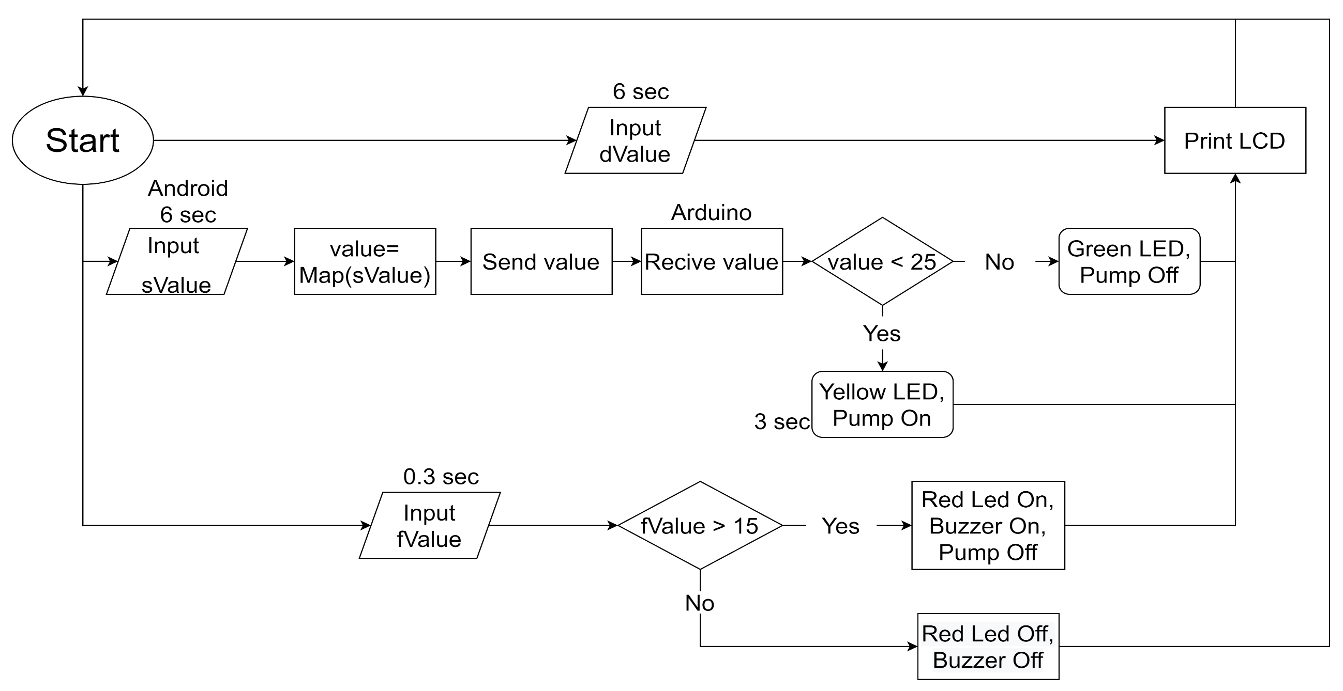
프로젝트 목표 및 설명

Slide 8
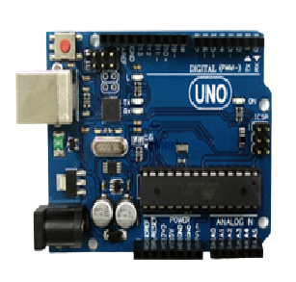






개발 환경 및 도구
Arduino
Slober
Proteus
Android Studio
Windows 10
Cpp
Java

Slide 9
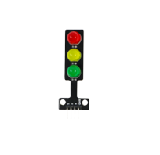
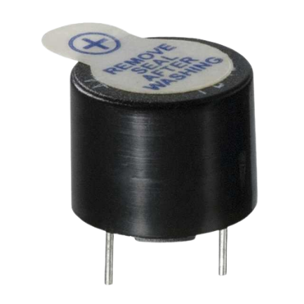
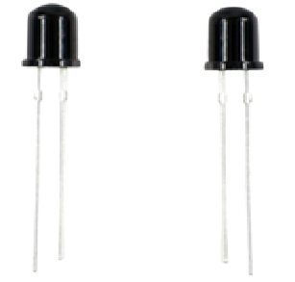
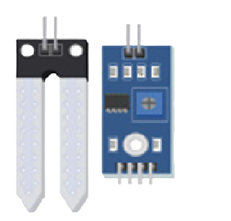
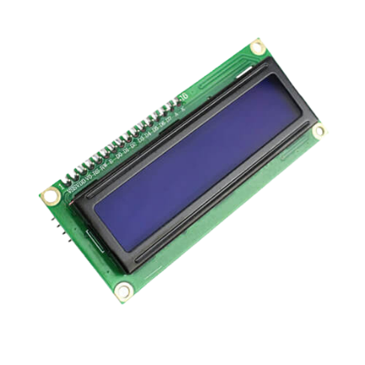
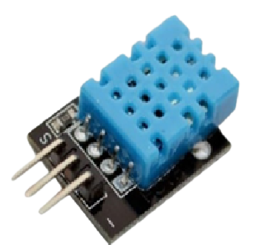
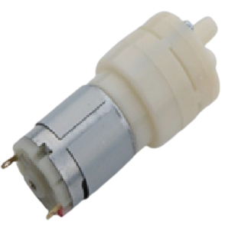
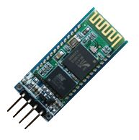
사용 센서
3색 LED 신호등 모듈
BUZZER
불꽃 감지 센서
토양 수분 센서
LCD_I2C
DHT11
워터펌프
HC-06

Slide 10
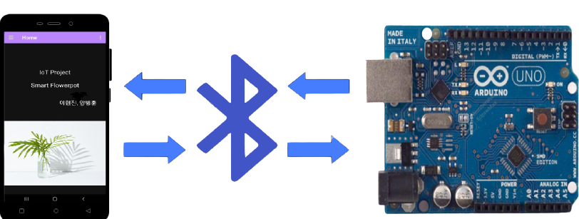
프로젝트 구성도

Slide 11
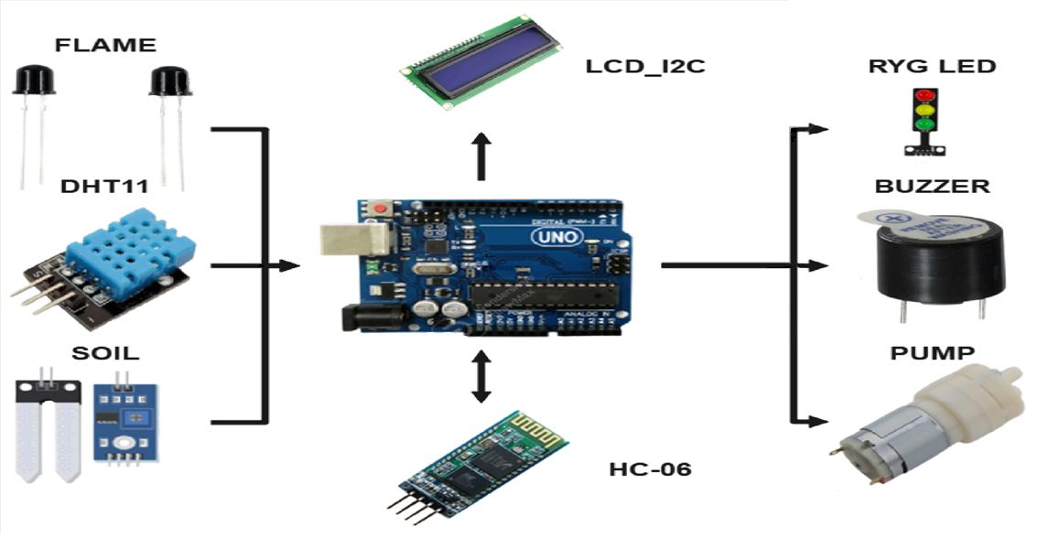
아두이노 구성도

Slide 12
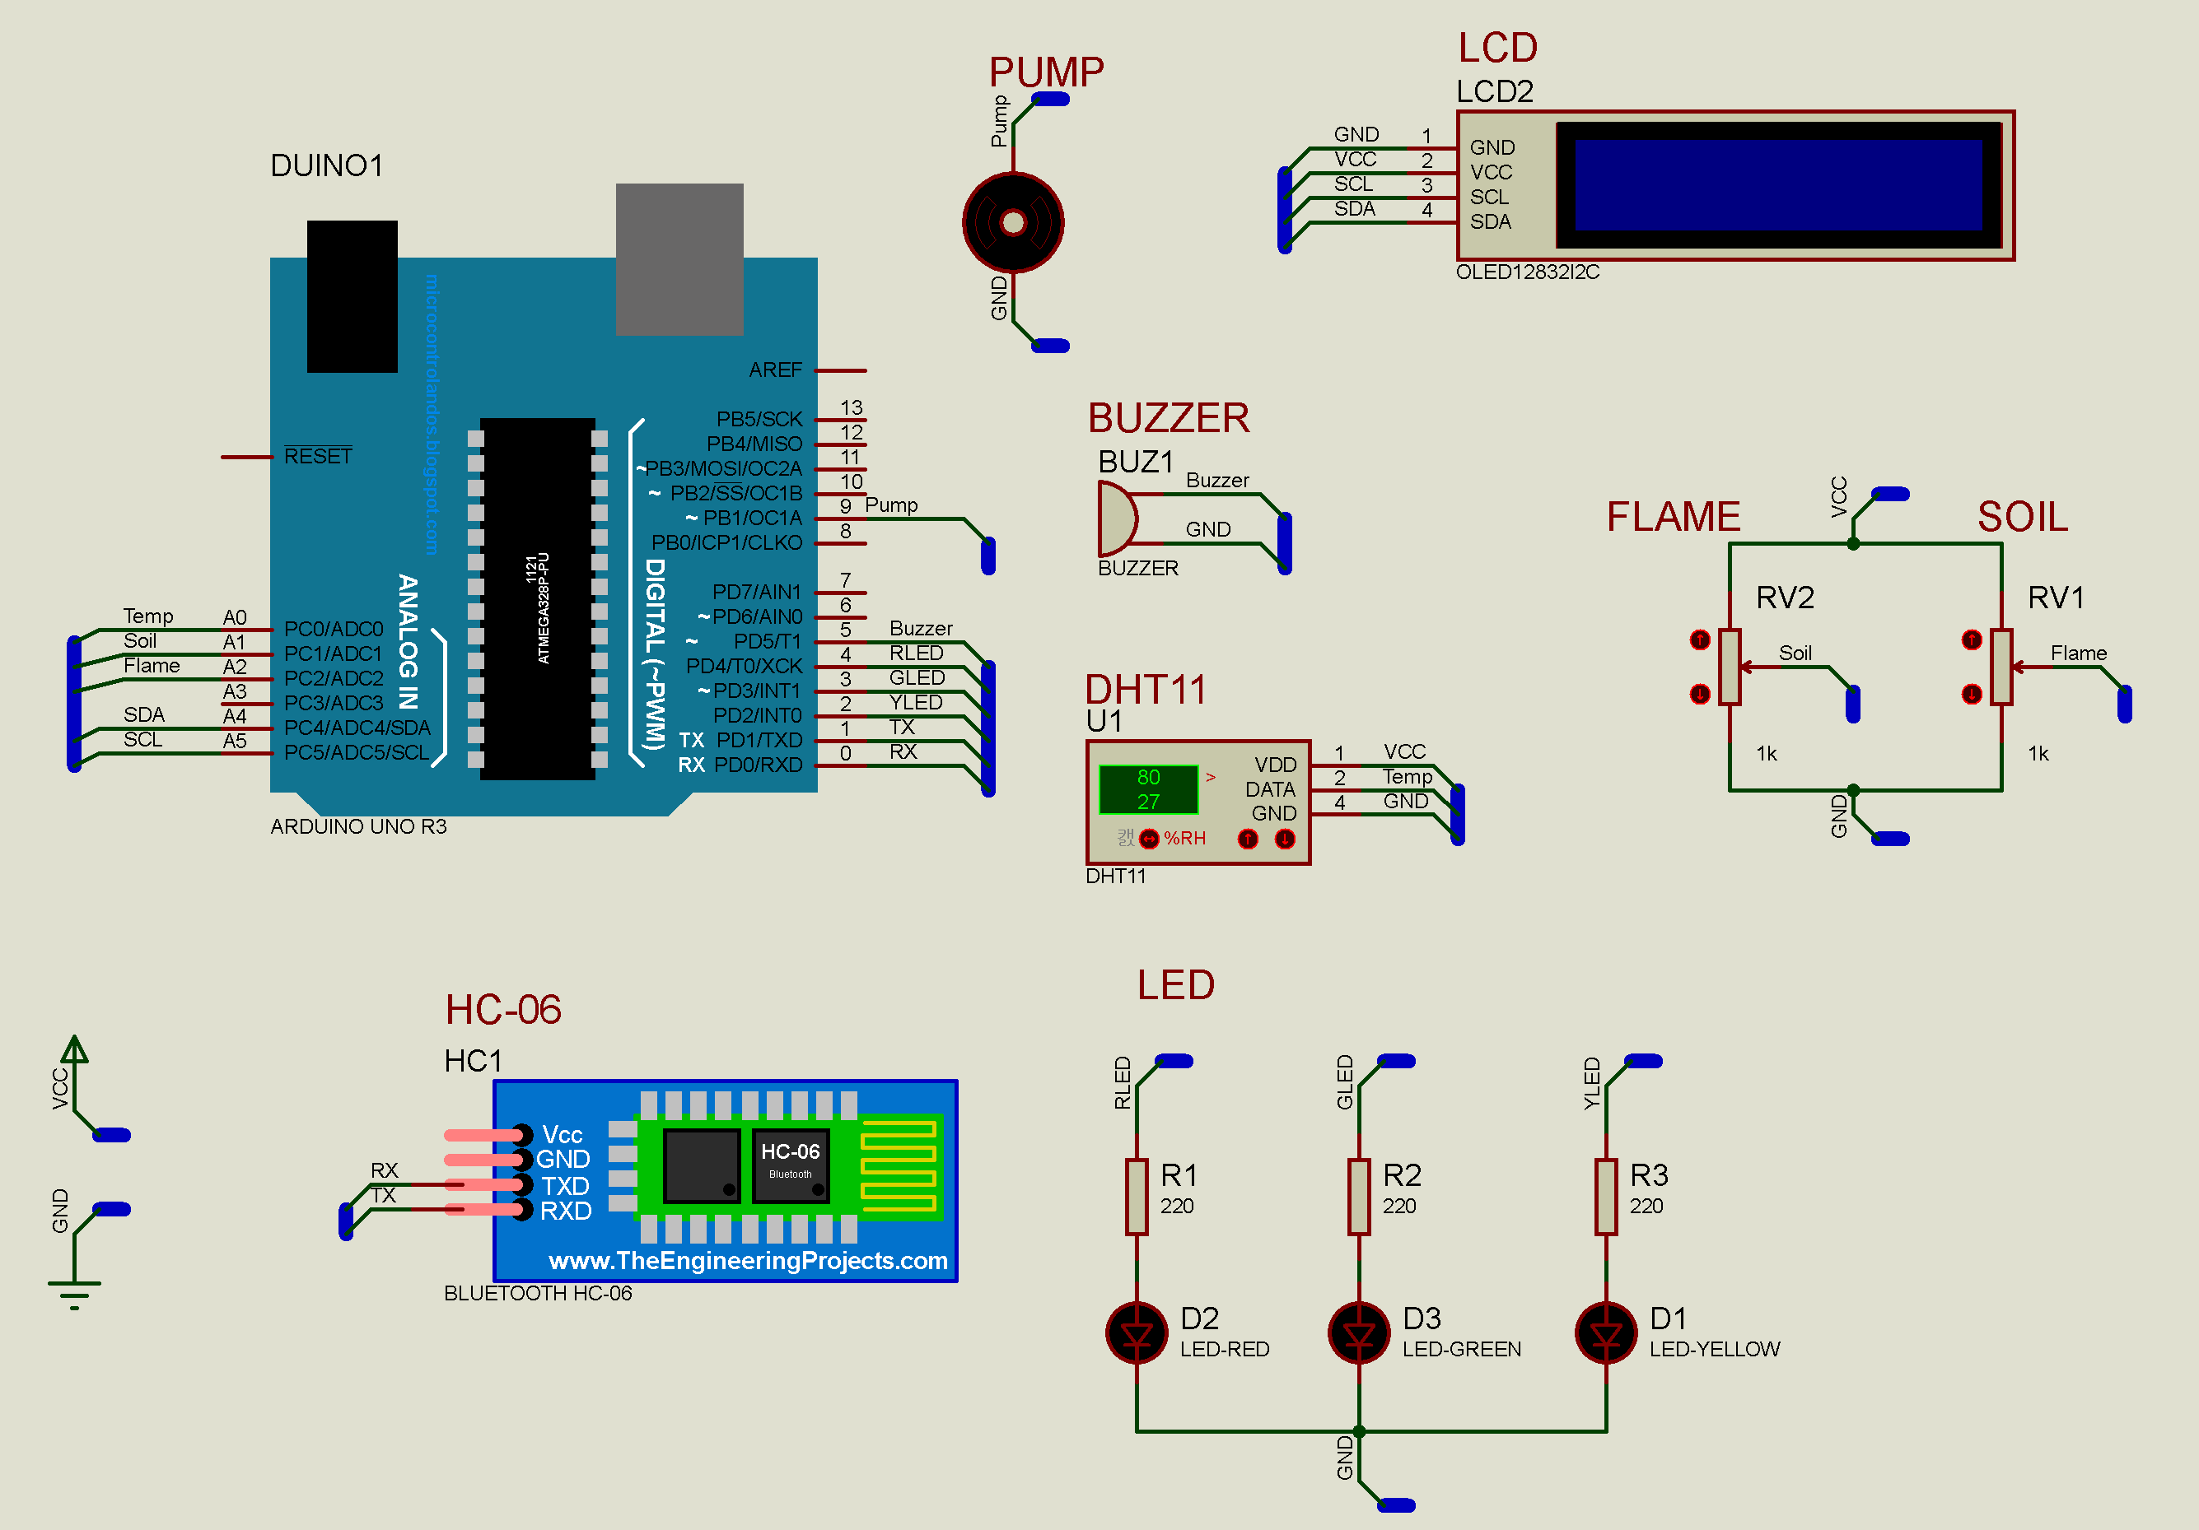
아두이노 구성도

Slide 13
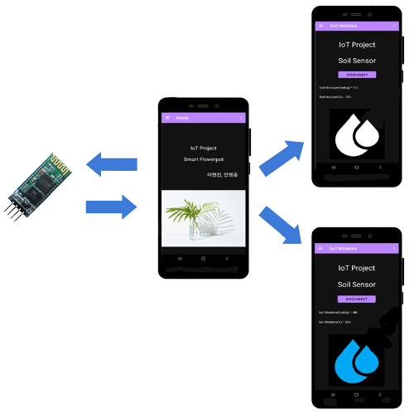
안드로이드 구성도

Slide 14
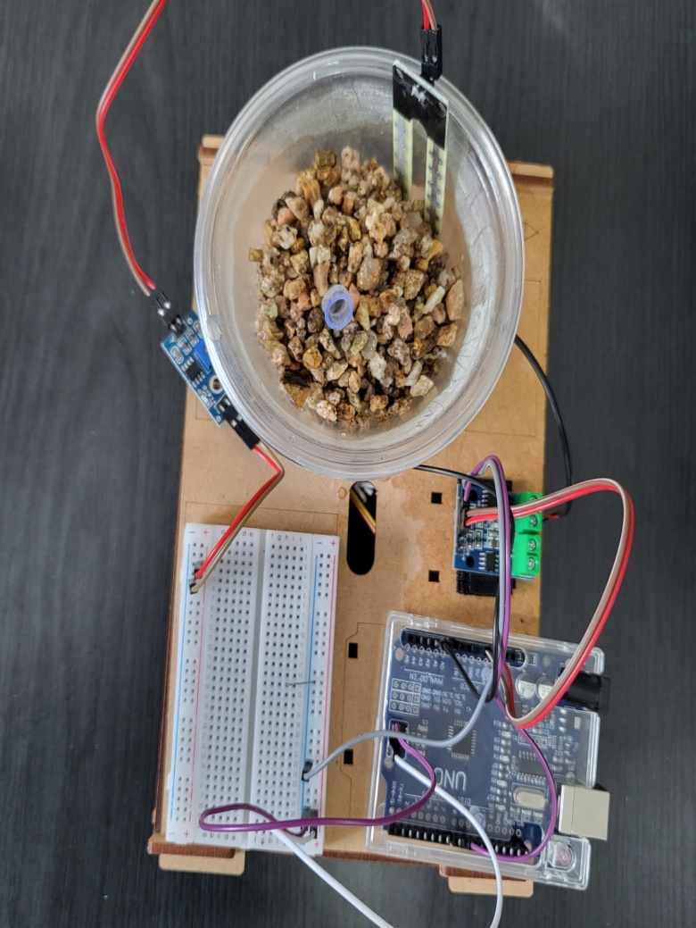
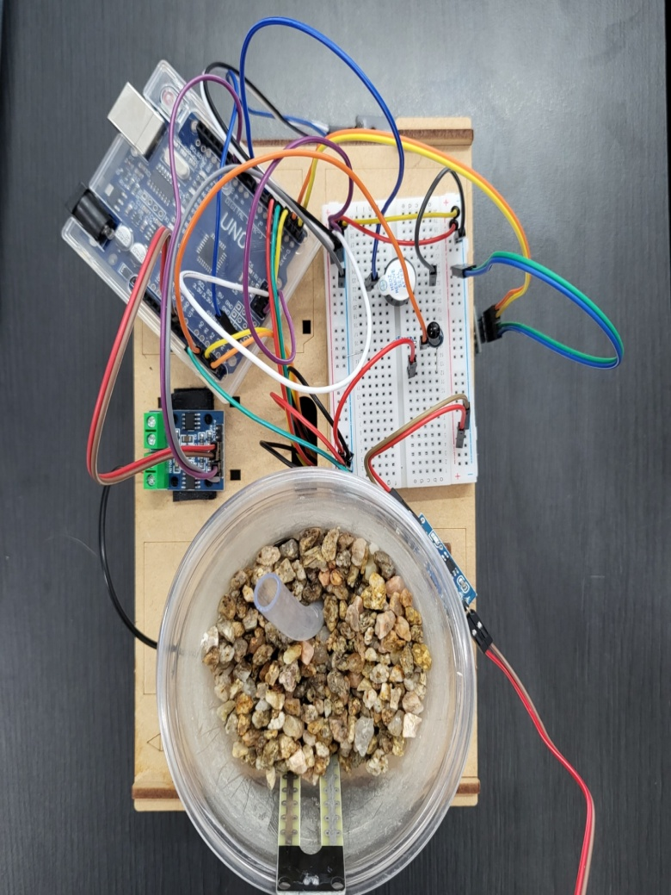
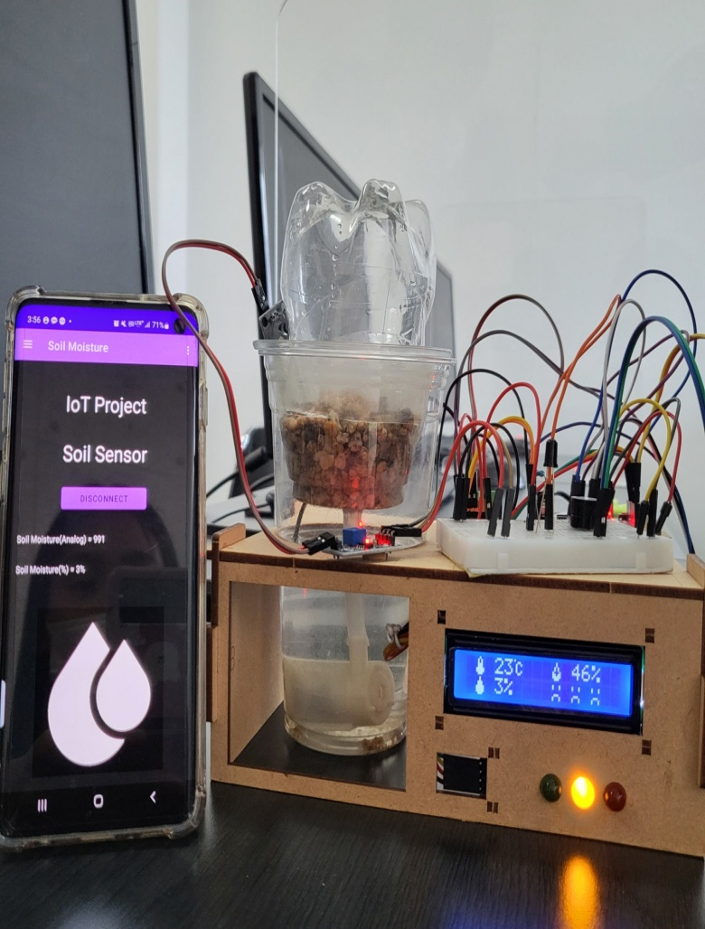
아두이노 구현
1차
2차
3차

Slide 15
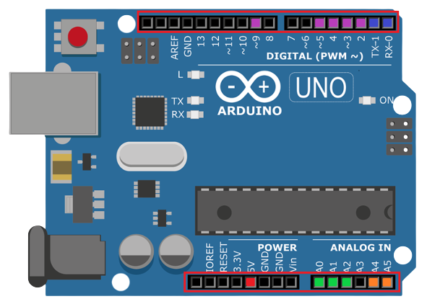
아두이노 구현
Arduino | Sensor
A0 | DHT11
A1 | SOIL
A2 | FLAME
A4 | SDA
A5 | SCL
D0 | TX
D1 | RX
D2 | Y LED
D3 | G LED
D4 | R LED
D5 | BUZZER
D9 | PUMP

Slide 16
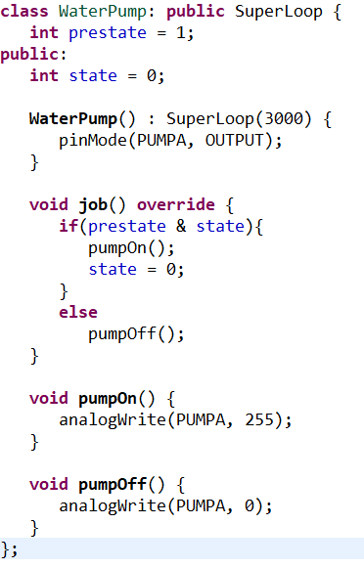
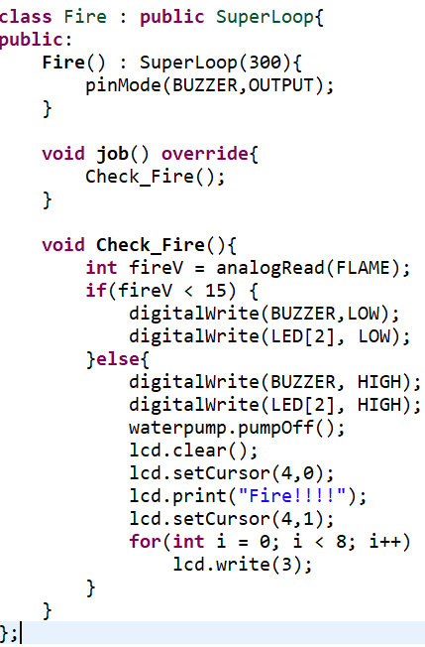
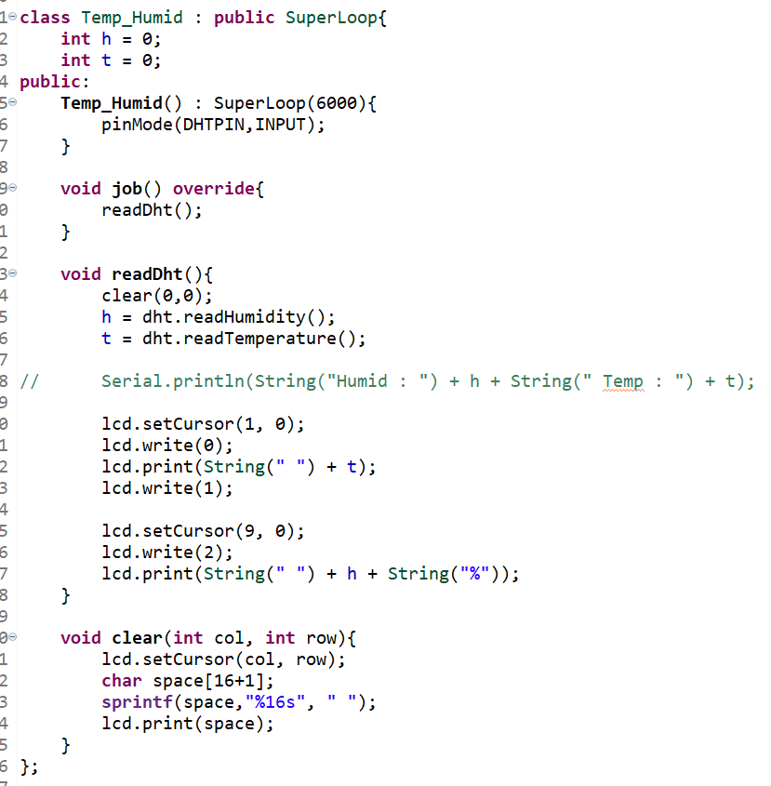
아두이노 구현
Pump
Fire
Temp_Humid

Slide 17
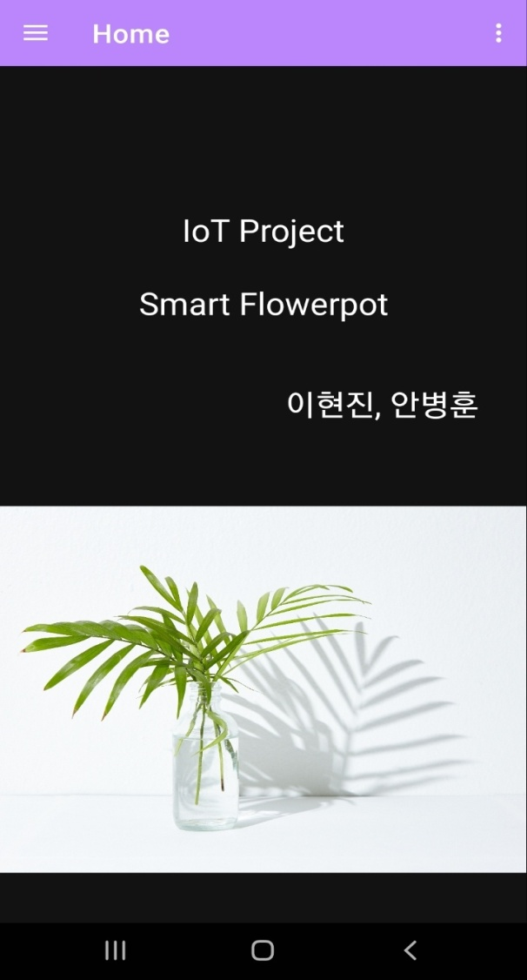
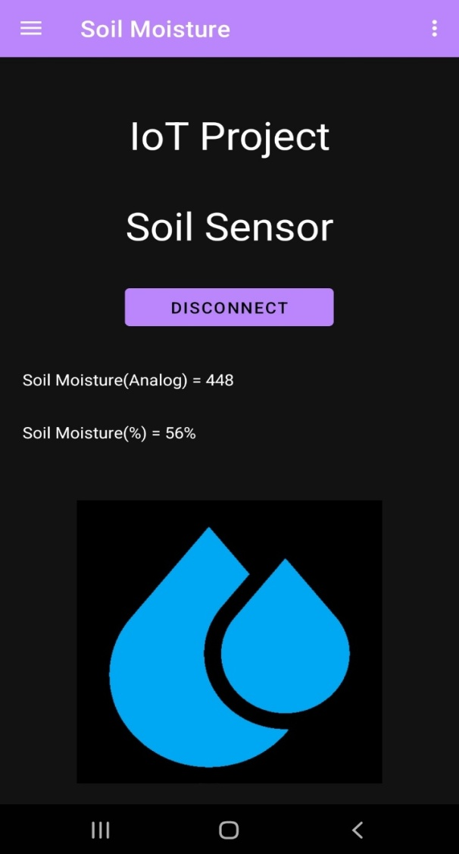
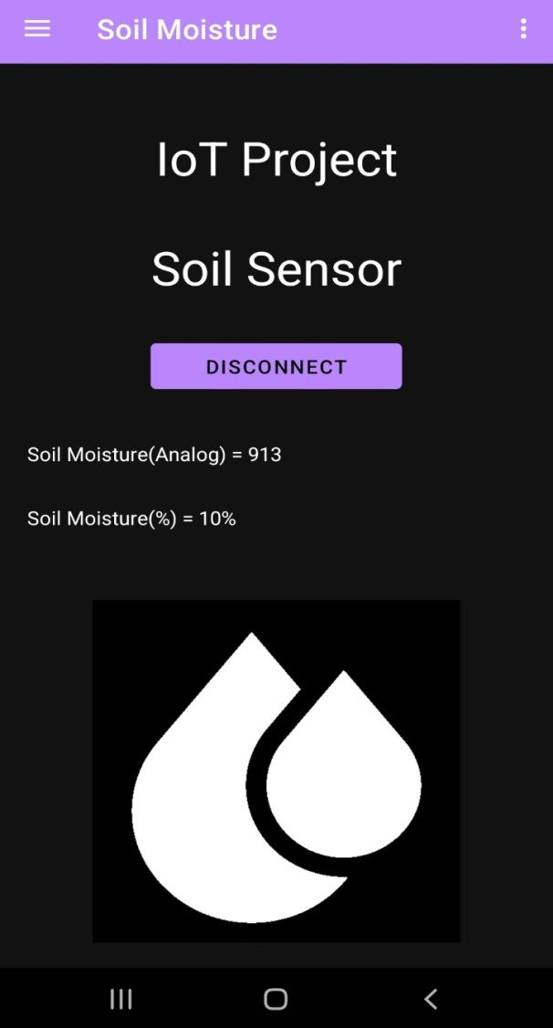
안드로이드 구현
Home
Value >= 25
Value < 25

Slide 18
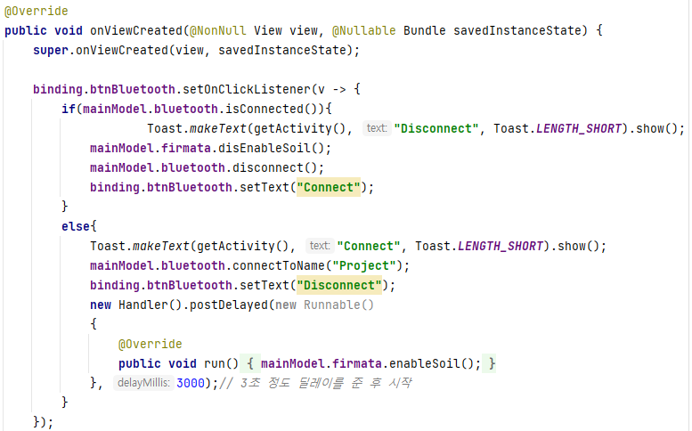
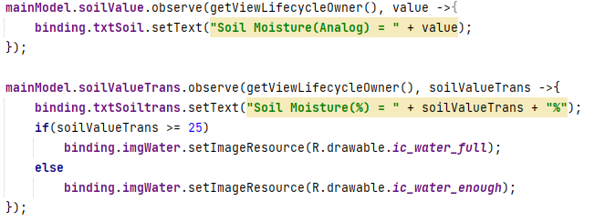
안드로이드 구현
Bluetooth 연결
Button

Slide 19
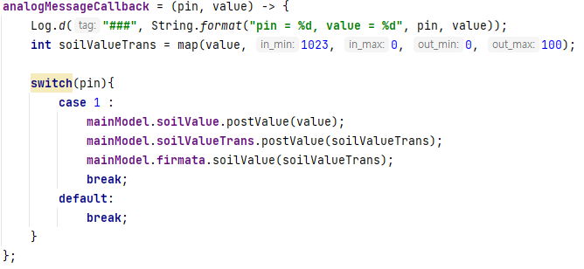
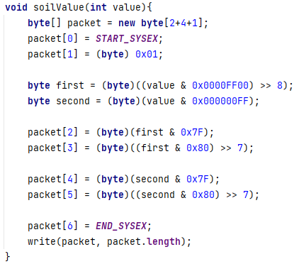
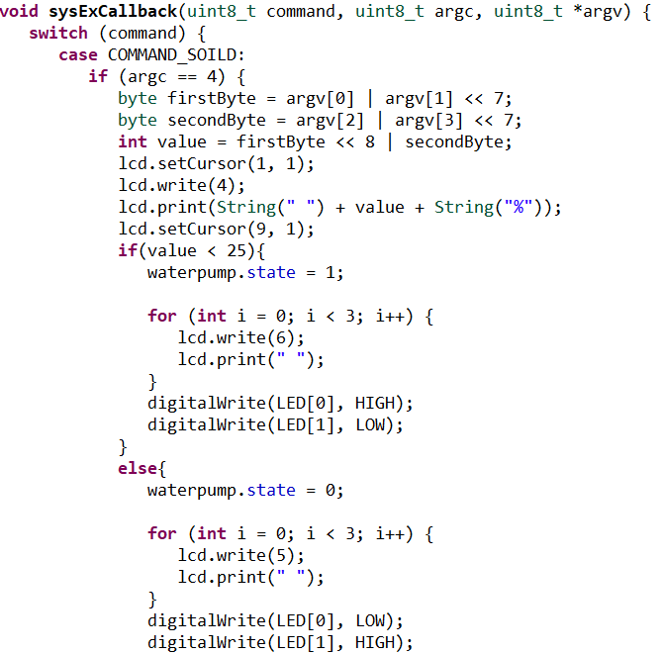
통신 구현
Android Data 수신 및 송신
Arduino Data 수신

Slide 20
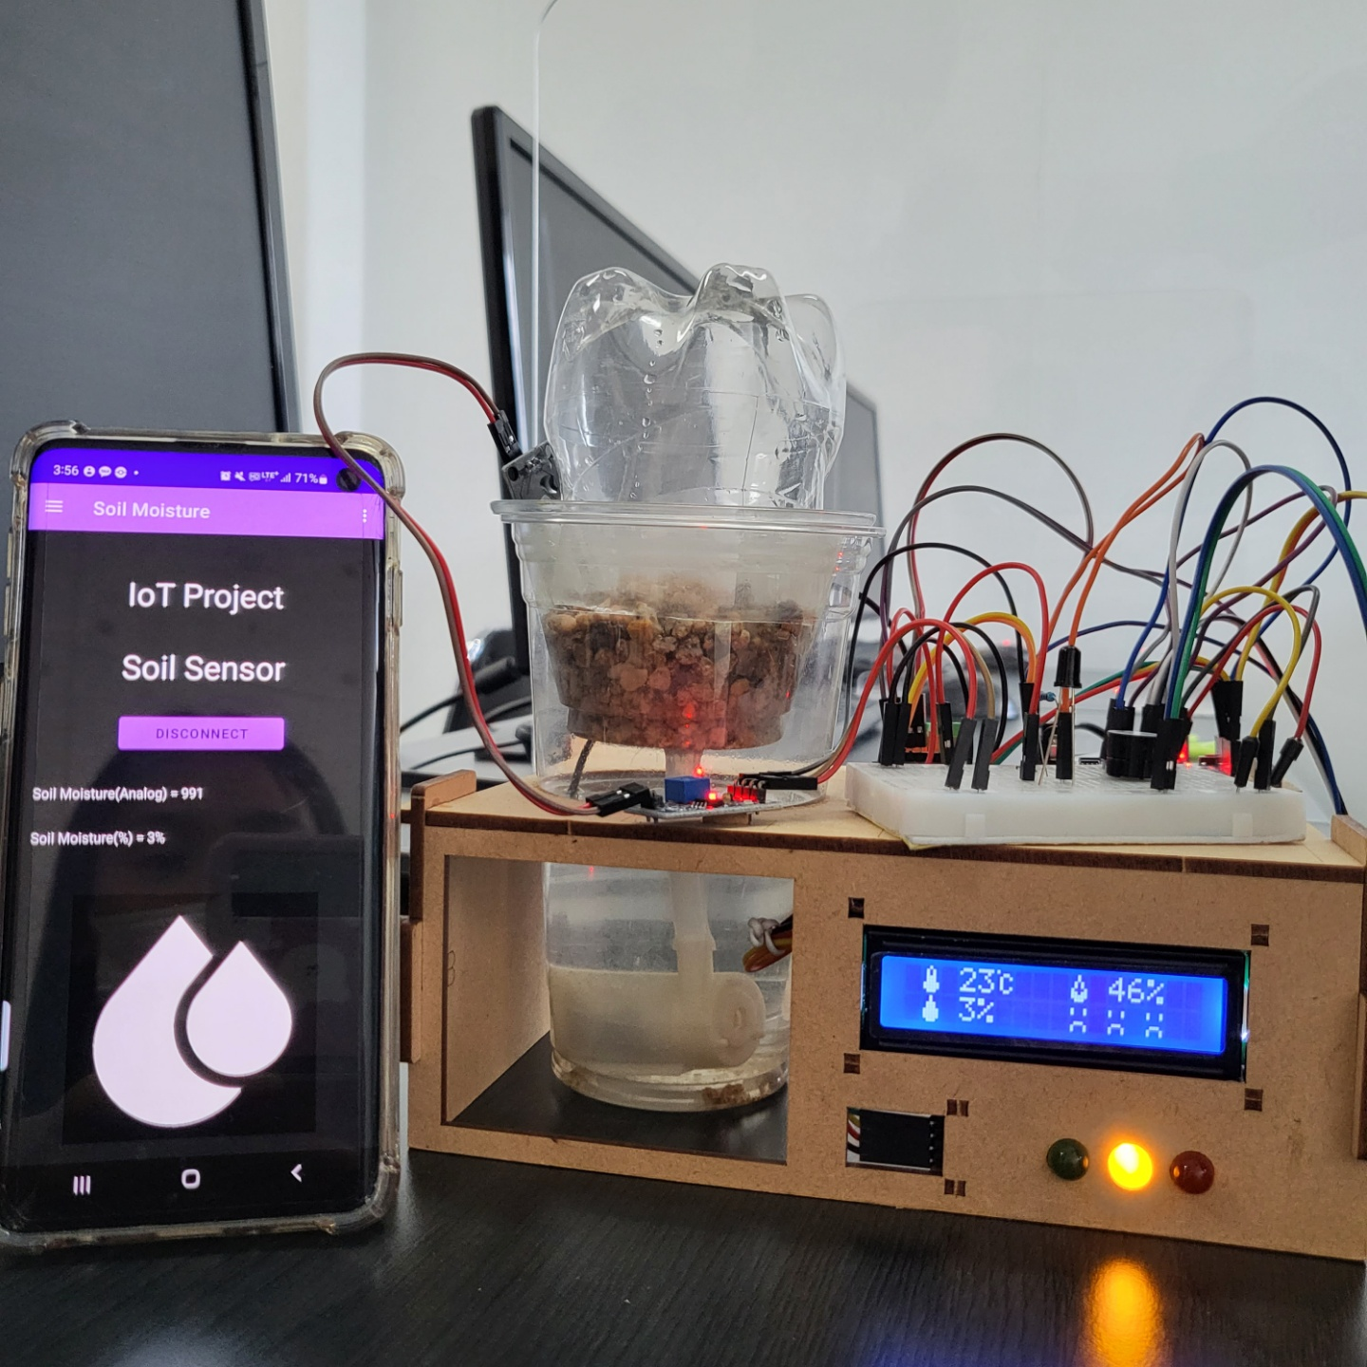
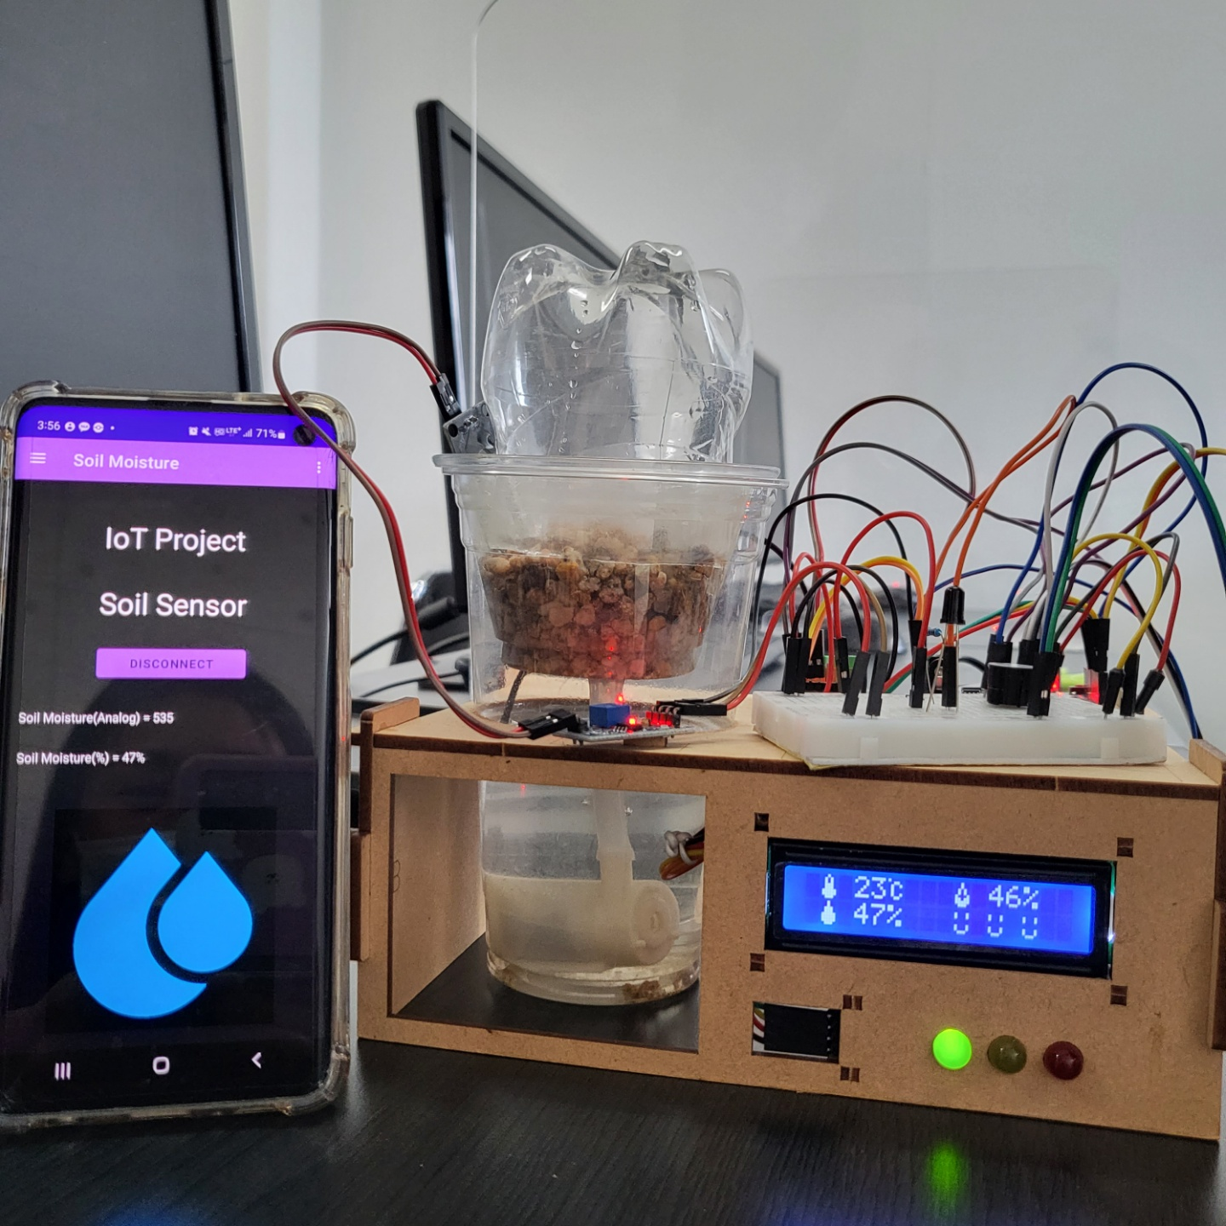
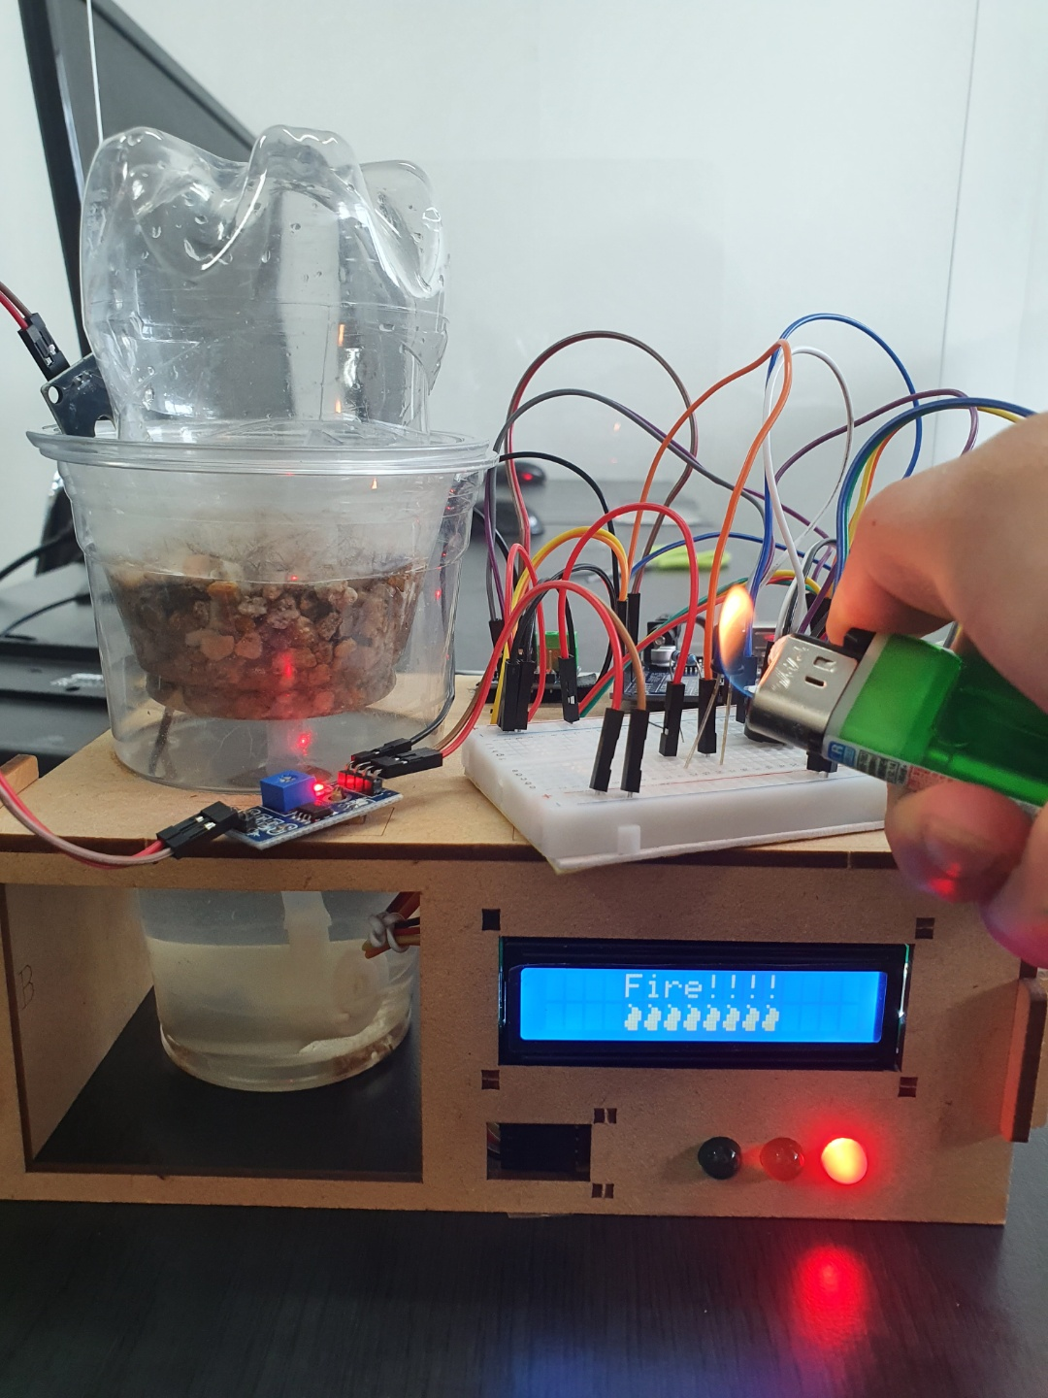
최종 결과물 및 시연
Value < 25
Value >= 25
Fire

Slide 21
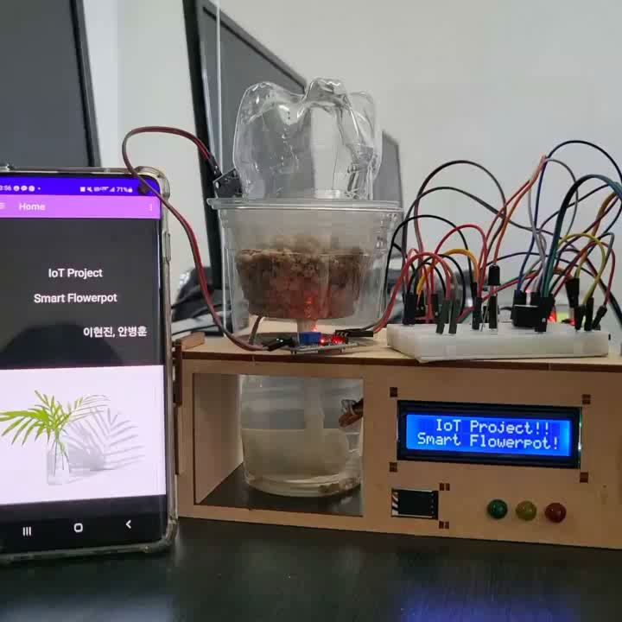
최종 결과물 및 시연

Slide 22
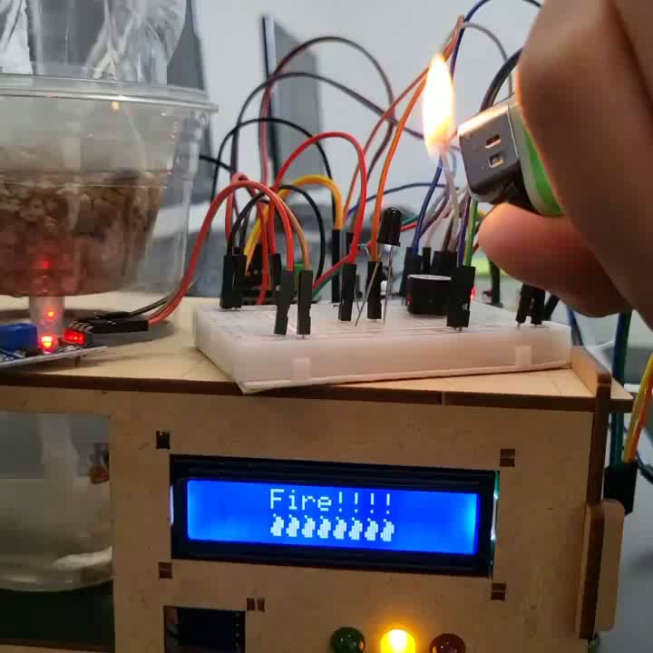
최종 결과물 및 시연

Slide 23



Questions Time
안병훈
이현진

Slide 24
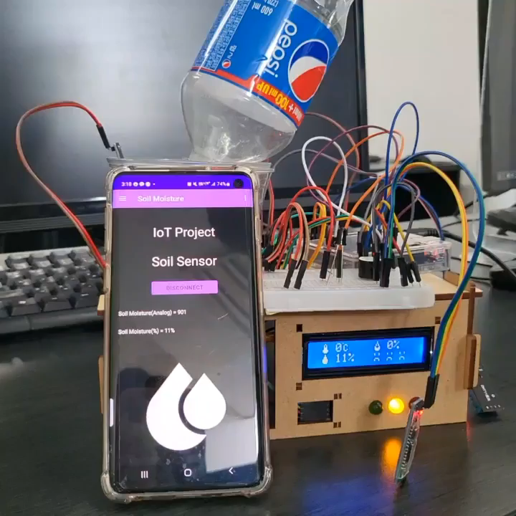
NG

Slide 25

마무리

